Slide 1
Мини-музей в детском саду как средство патриотического воспитания дошкольников
Автор-составитель: Поляничкина Ю.Ю.

Slide 2
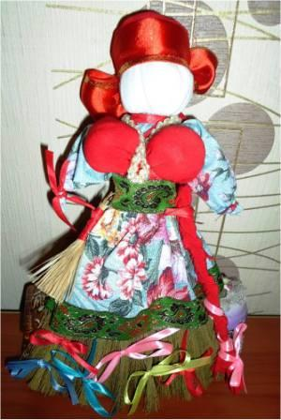
Кто в куклы не играл, тот счастья не видал
МКДОУ Тогучинского района Тогучинский детский сад №7 «Калинка» комбинированного вида
НАРОДНАЯ
КУКЛА
Все куклы ручной работы
воспитателя Гущиной Т.В.
Ноябрь 2013г.

Slide 3
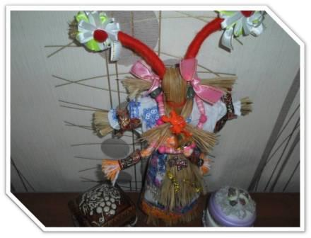
Кукла «Коза»
Кукла радости и веселья. Кукла позволяла посмотреть на мир другими глазами. Олицетворяла собой жизненную силу и плодородие

Slide 4
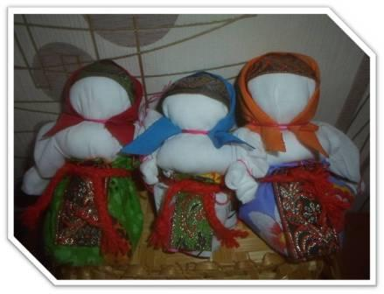
«Вера, Надежда, Любовь»
Кукла о самых главных женских добродетелях, женском вдохновении и спокойствии

Slide 5
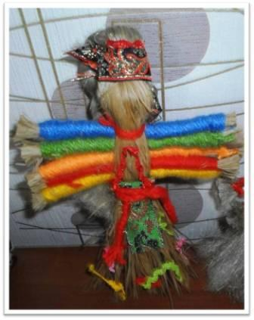
«Десятиручка»
Кукла – помощница. На каждую ручку загадывалось желание – дело, в котором кукла должна помочь

Slide 6
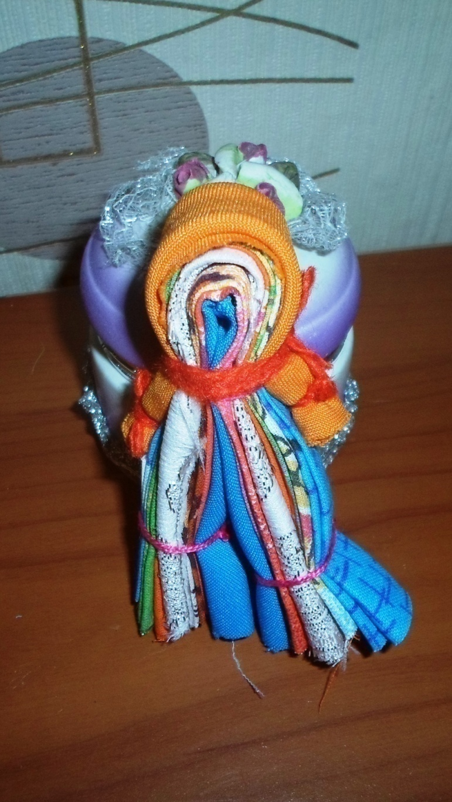
«Северная берегиня»
Оберег для дома, ставили в северный угол избы. Охраняла и приносила благополучие в дом

Slide 7
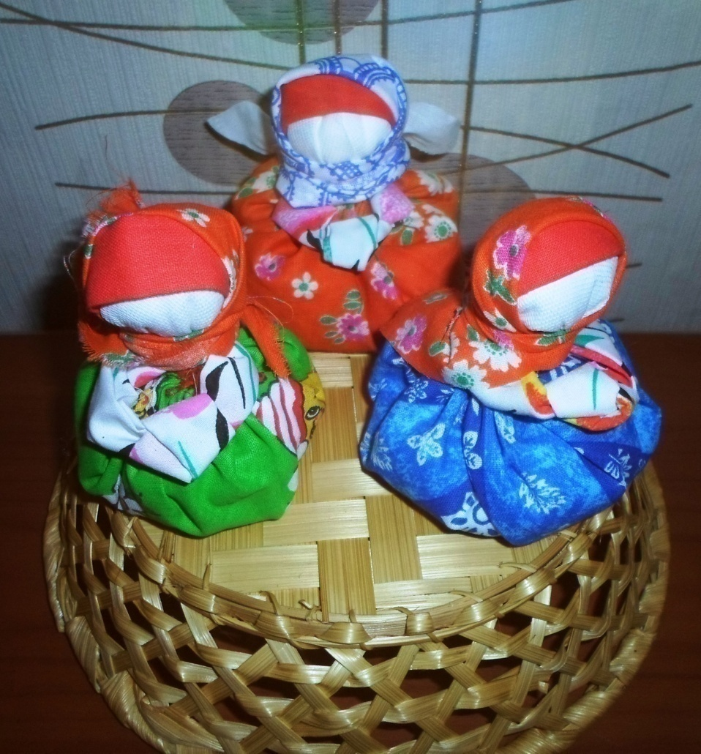
«Хозяюшка - благополучница»
Внутри куколки спрятана монетка, по поверью такая кукла приносила в дом удачу и достаток

Slide 8
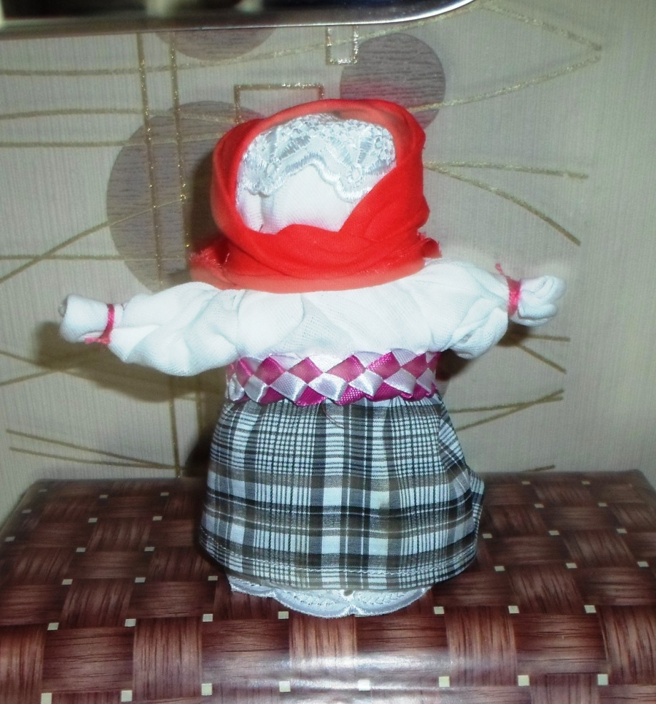
«Берегинюшка»
Кукла несла в себе частичку тепла хозяев и оберегала дом от дурного глаза

Slide 9
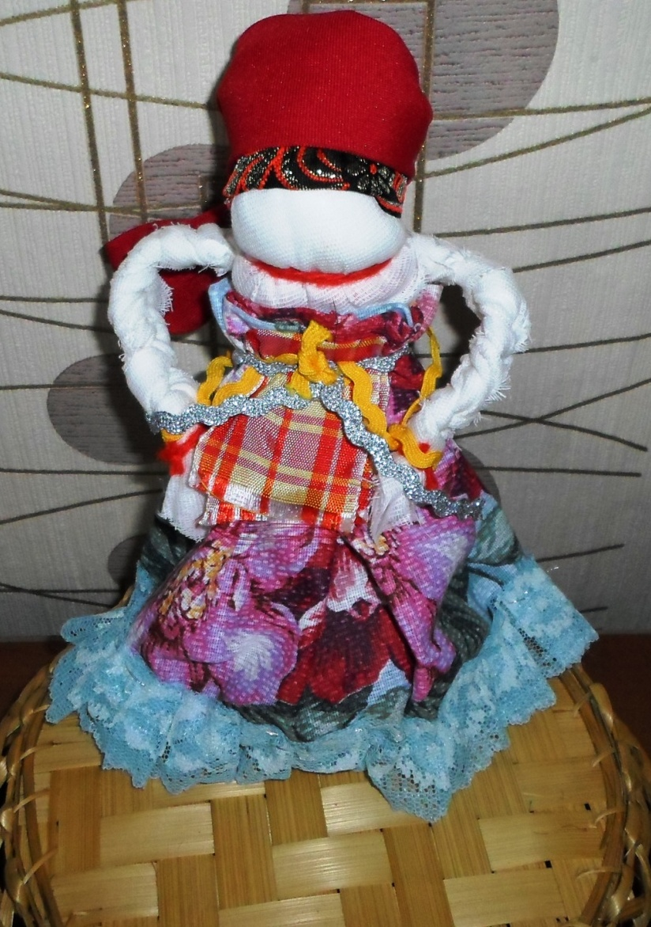
«Барыня»
Игровая кукла – делалась для старших детей

Slide 10
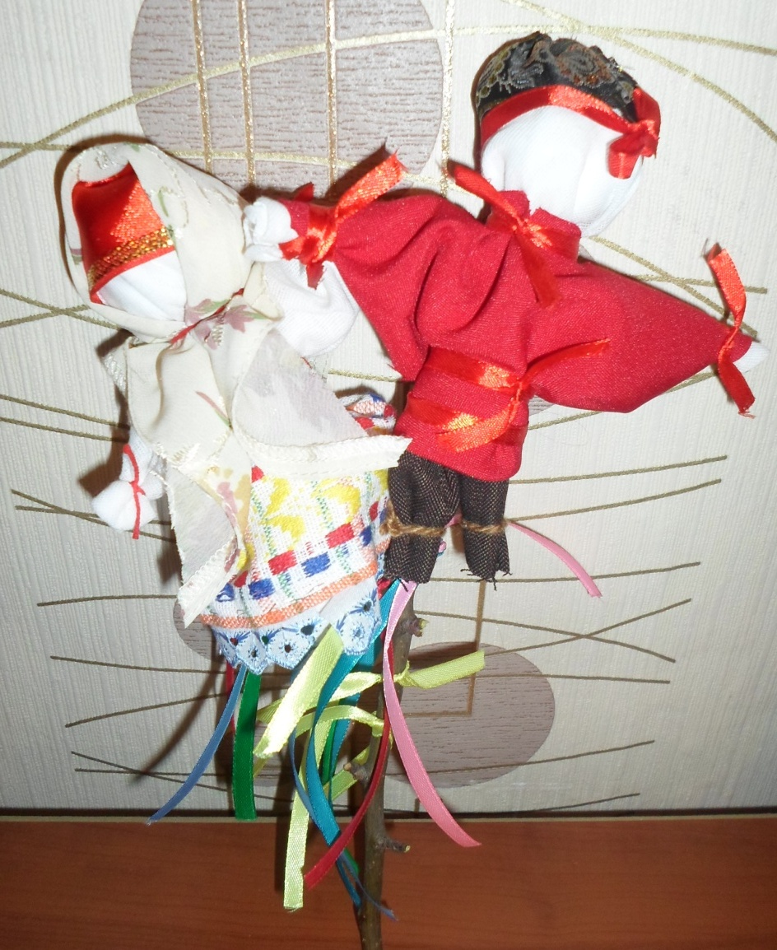
«Мировое дерево»
Делали на свадьбу для молодых и вставляли в середину круглого свадебного пирога

Slide 11
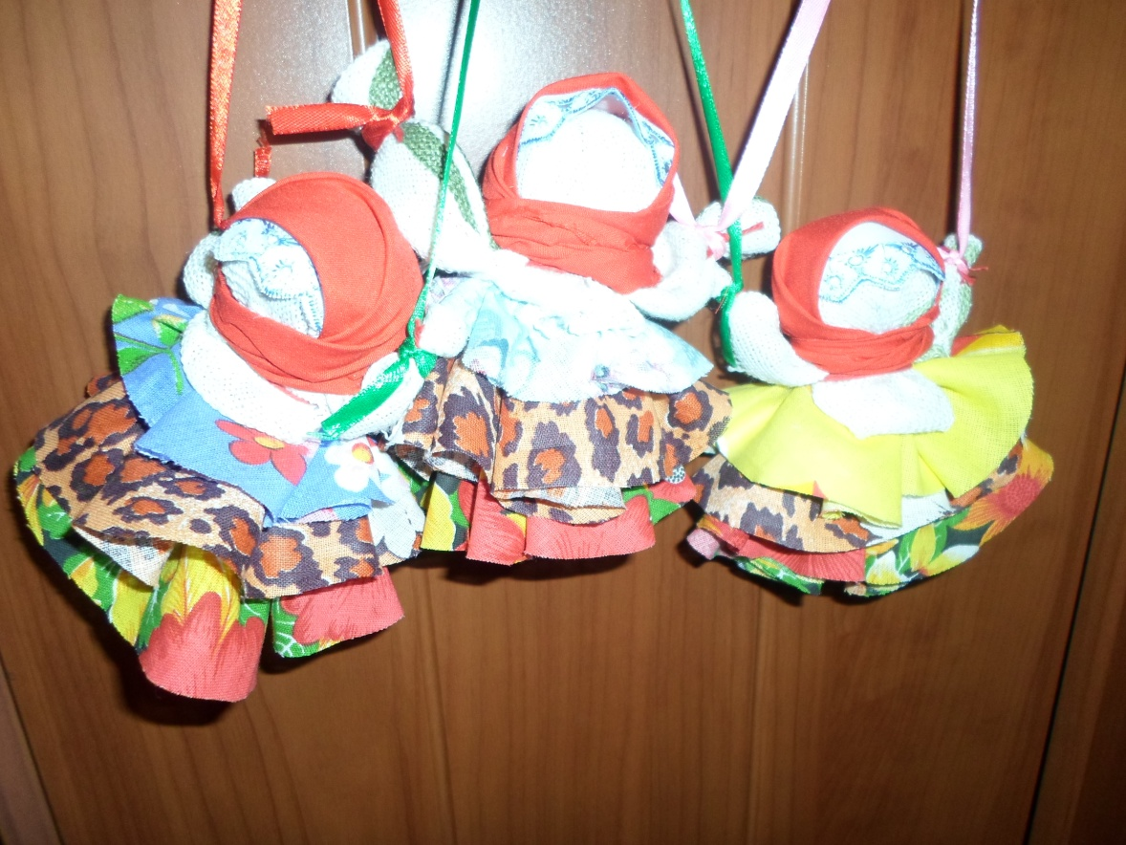
«Колокольчик»
Куколка добрых вестей. На куколке три юбки – счастье человека, символ веры, символ доброты.
Для того чтоб настроение было поднятым всегда, нужно чтобы в каждом доме эта куколка жила

Slide 12
Спасибо за внимание!!!

